Slide 1
2 kwietnia
Dzień Świadomości Autyzmu
klasa 3 a

Slide 2
Prace wykonane podczas zajęć poświęconych tematyce autyzmu
16 kwietnia w naszej klasie rozpoczęliśmy dzień ubrani na kolor niebieski. Uczestniczyliśmy w pogadance na temat autyzmu. Uświadomiliśmy sobie, że osoby ze spektrum, chociaż wyglądają zupełnie zwyczajnie, to odbierają świat inaczej niż większość z nas. Jako znak wsparcia osób z autyzmem każdy z nas wykonał symboliczne odbicie dłoni niebieską farbą. Zajęcia miały na celu podniesienie świadomości naszych uczniów na temat autyzmu oraz zwrócenie uwagi na problemy i potrzeby osób z autyzmem.

Slide 3
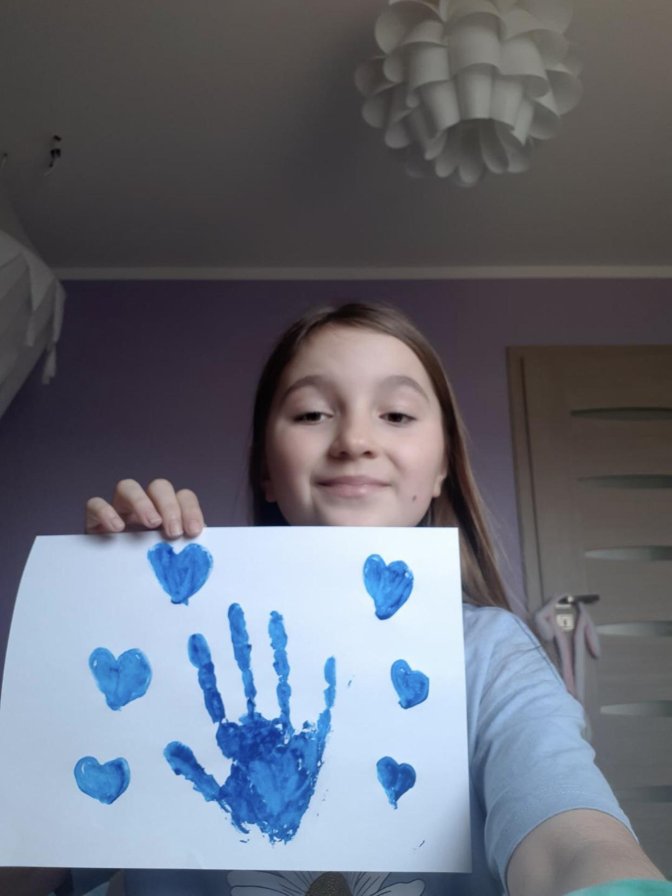
Kaja

Slide 4
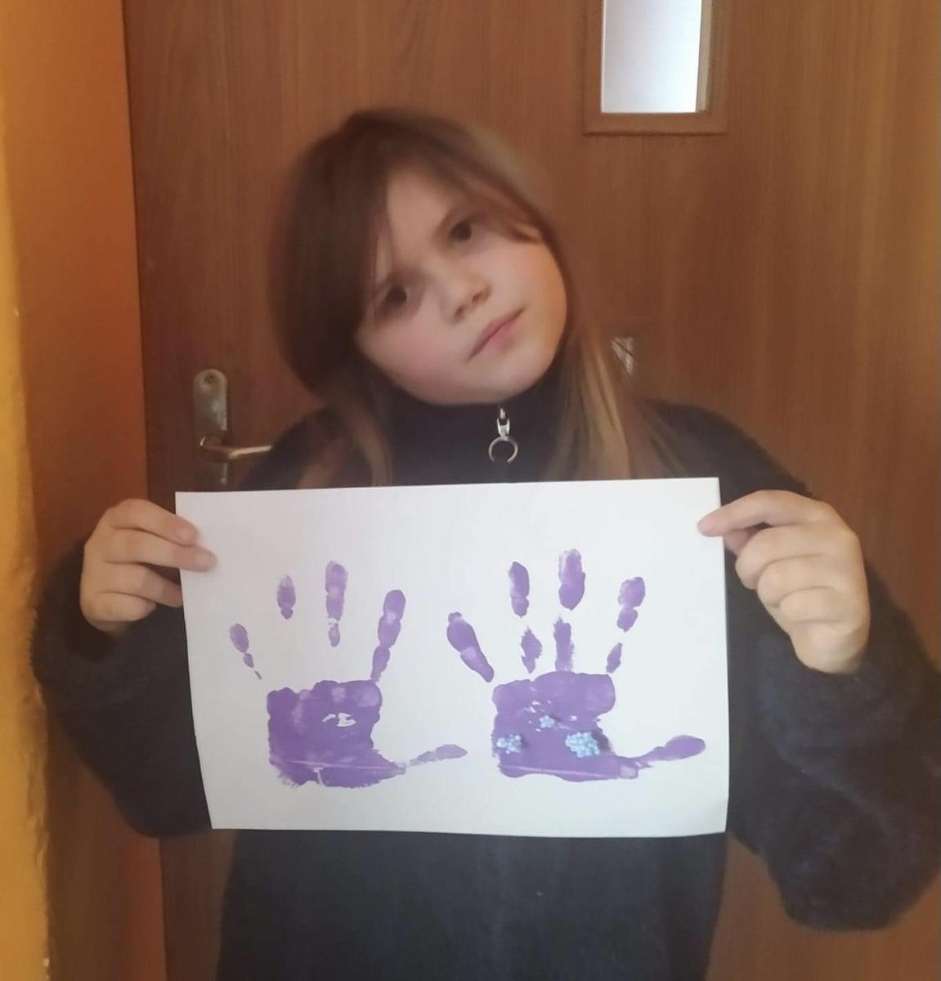
Jagoda

Slide 5
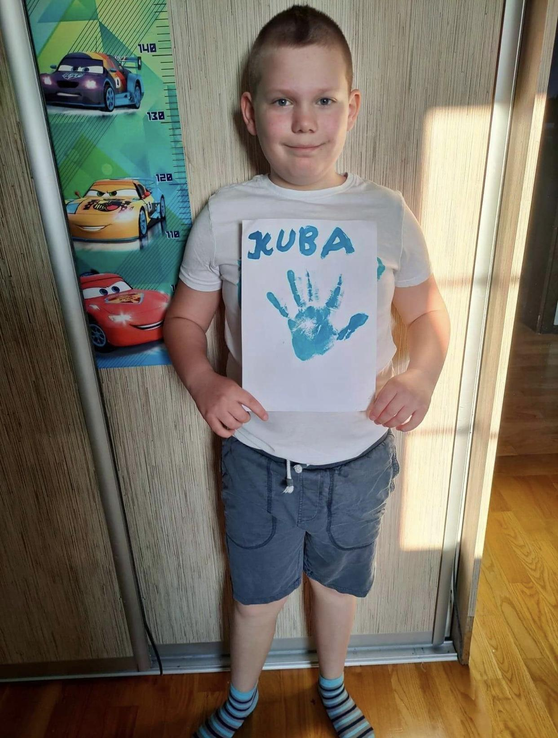
Kuba

Slide 6
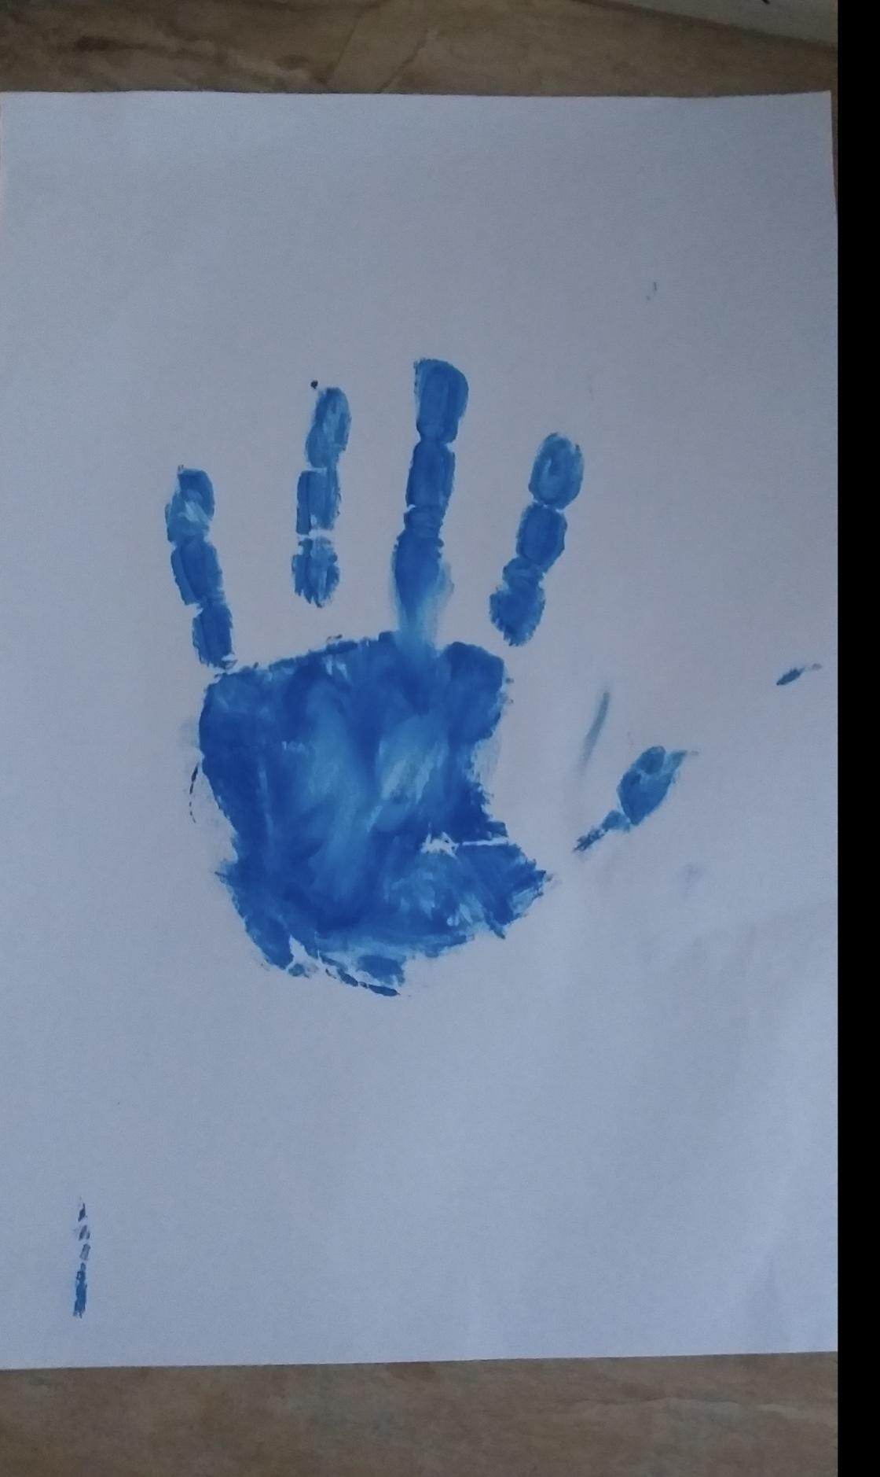
Filip M.

Slide 7
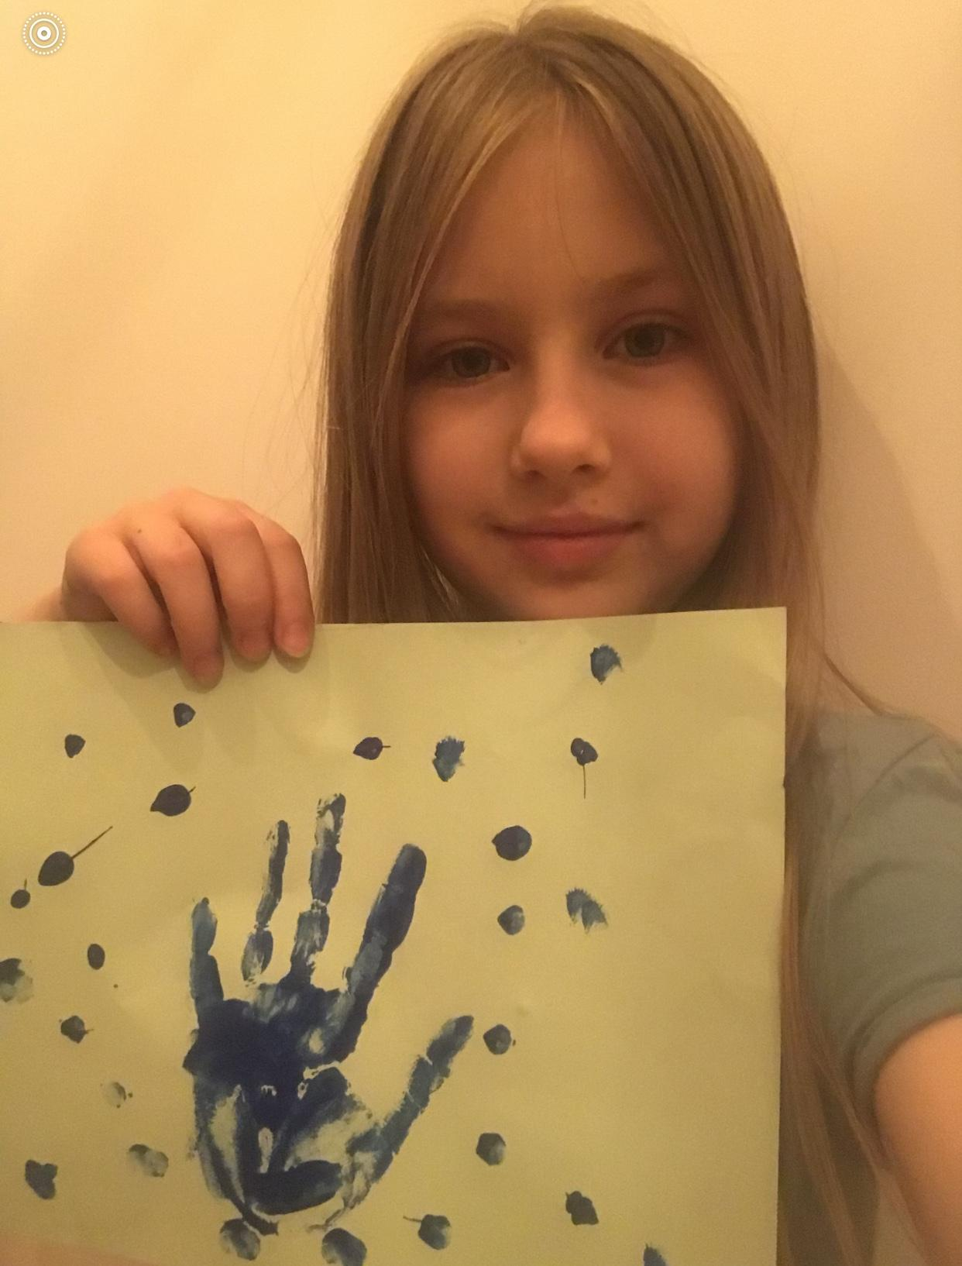
Lilka

Slide 8
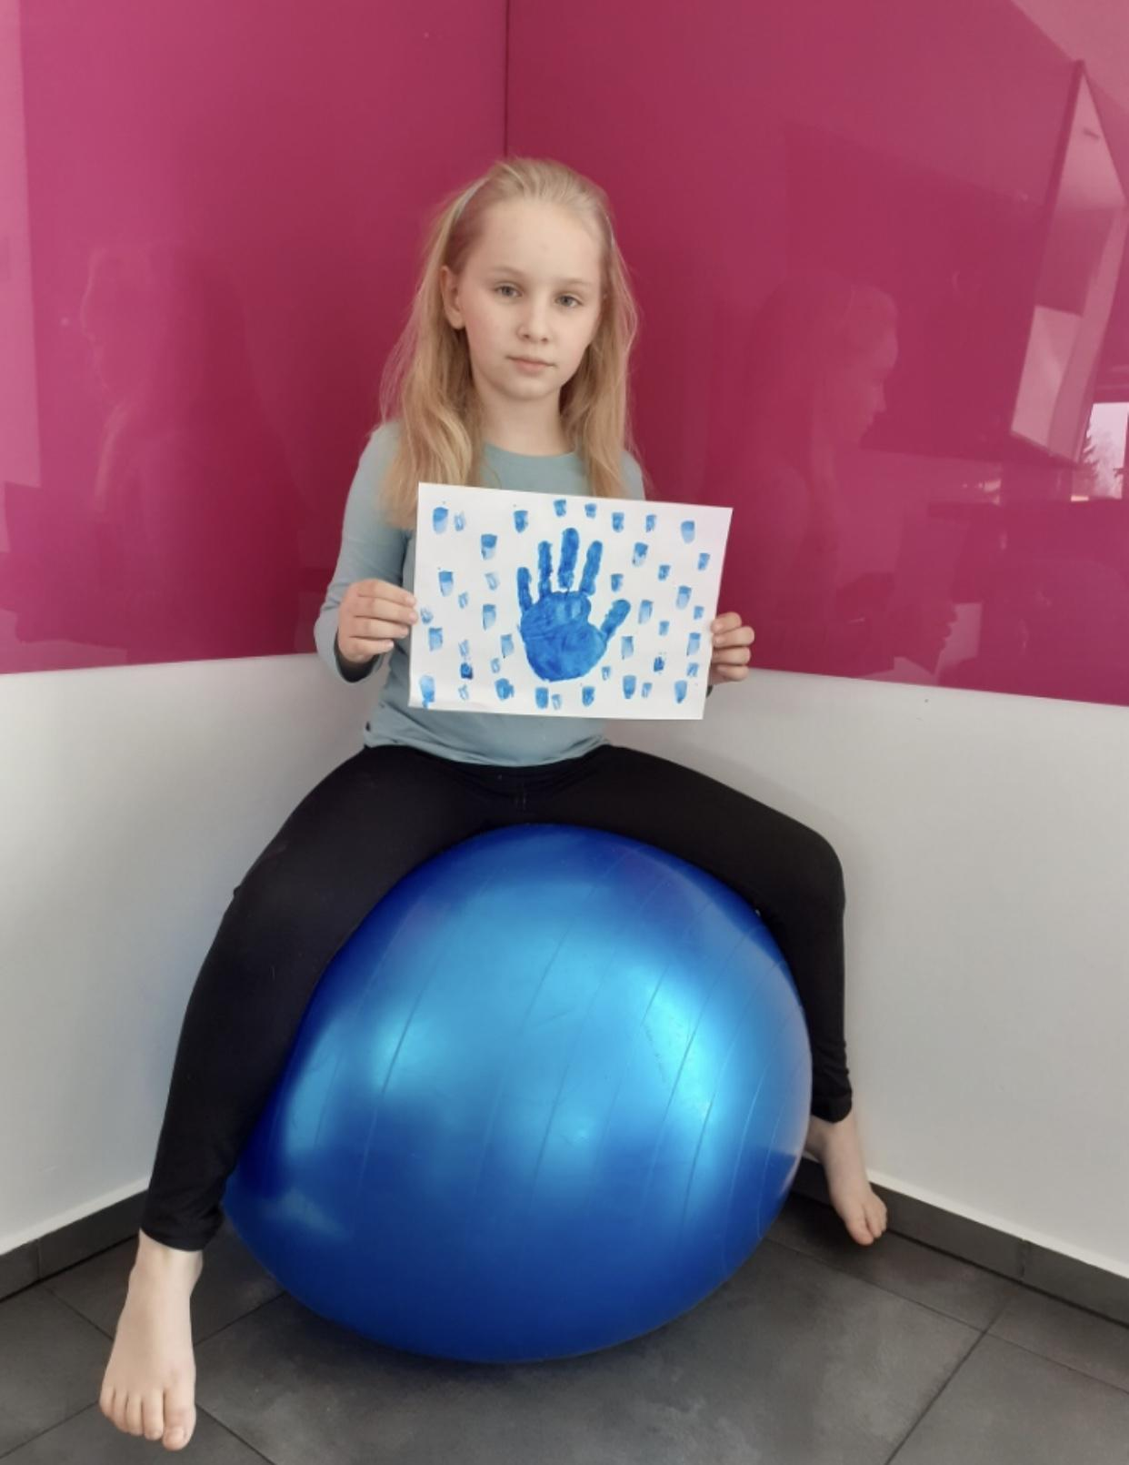
Iza

Slide 9
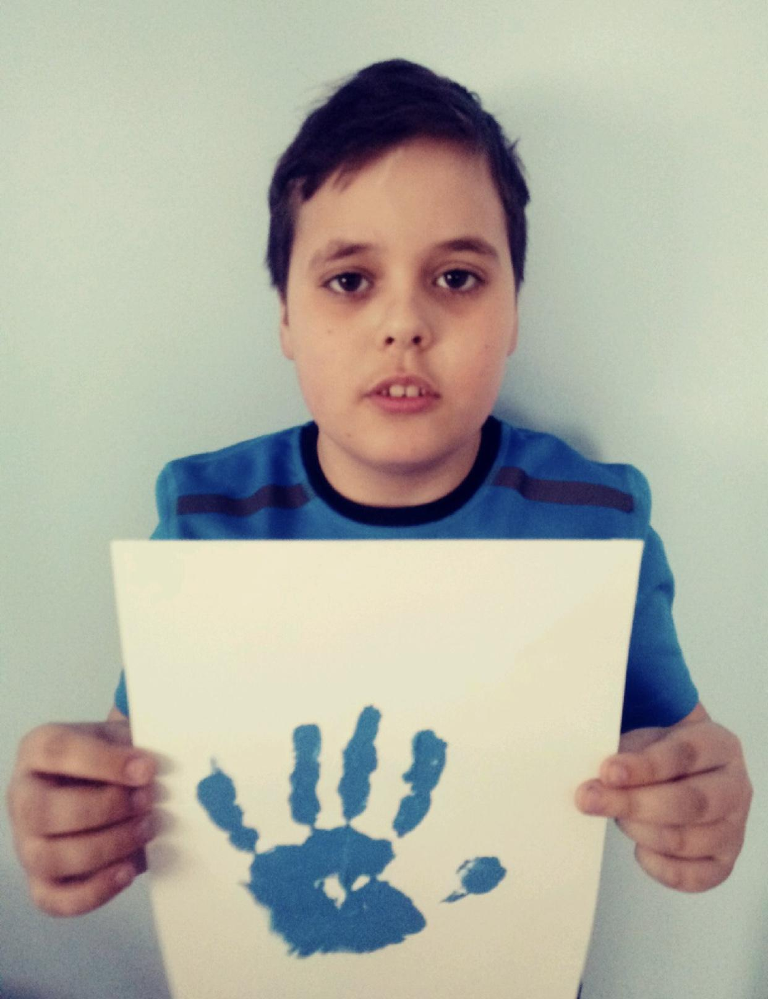
Filip Ż.

Slide 10
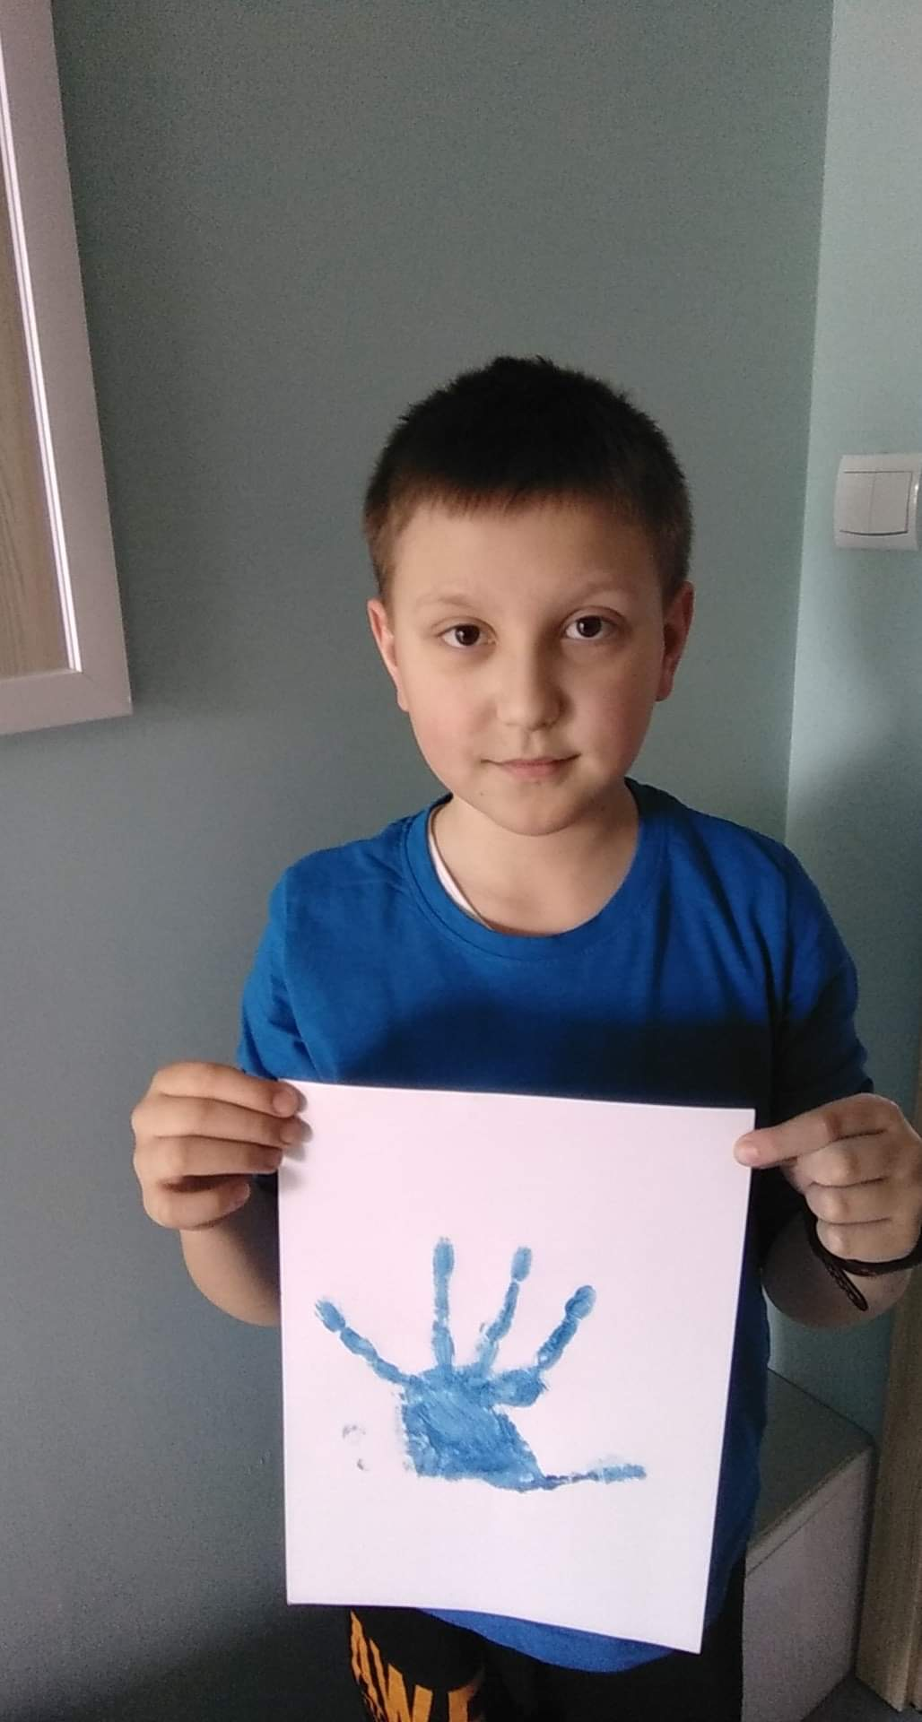
Filip K.

Slide 11
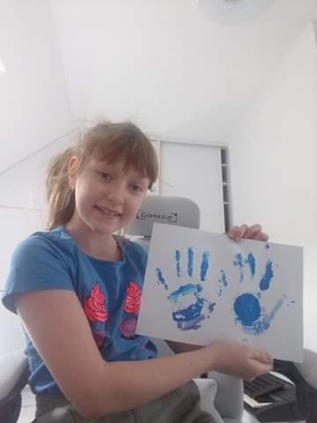
Maja

Slide 12
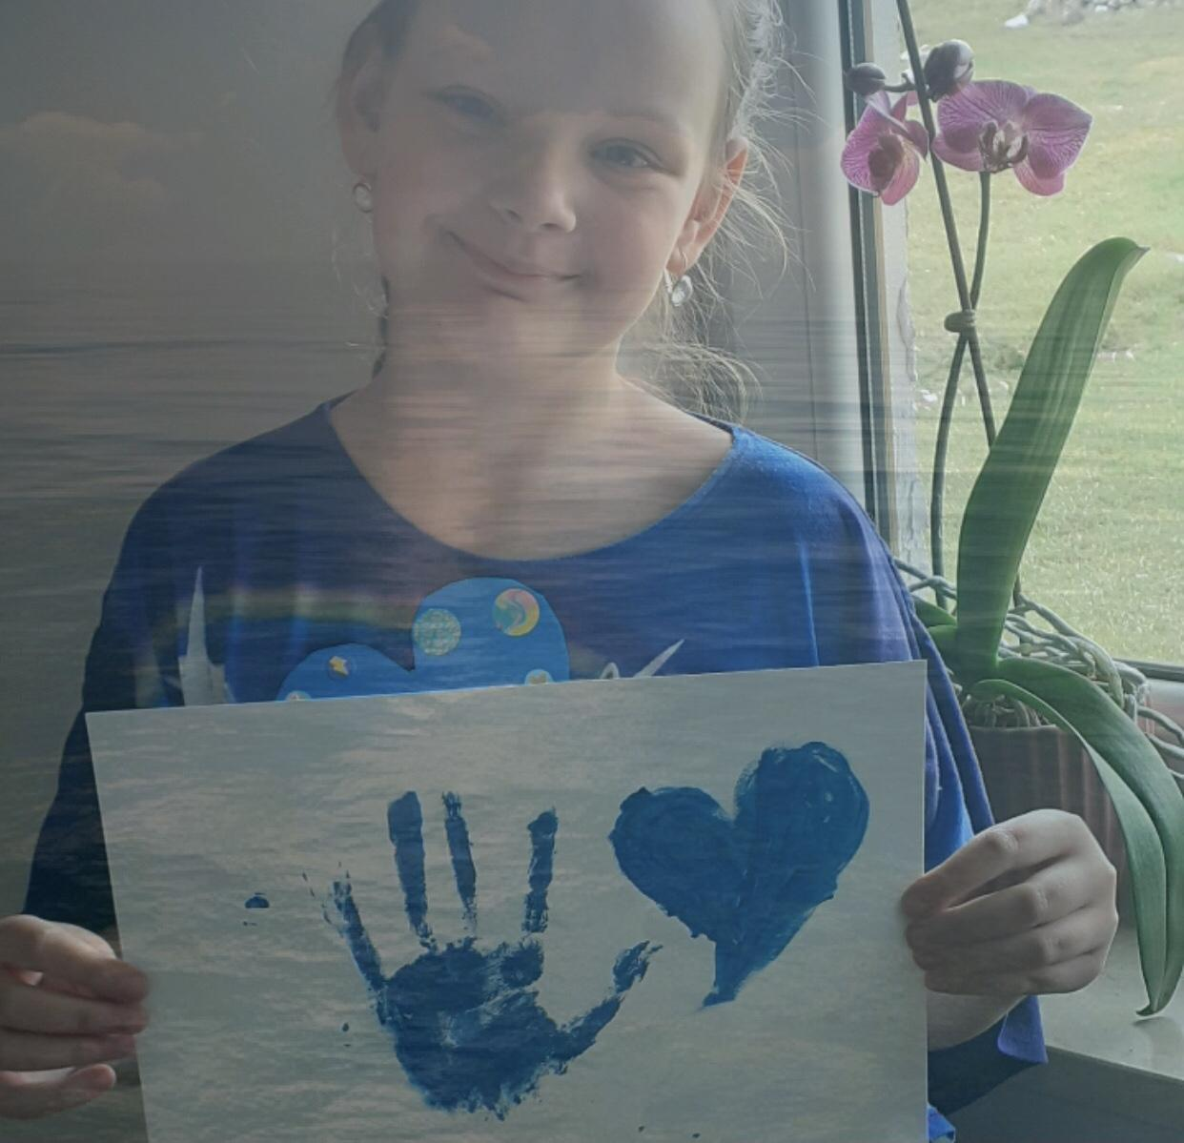
Kinga

Slide 13
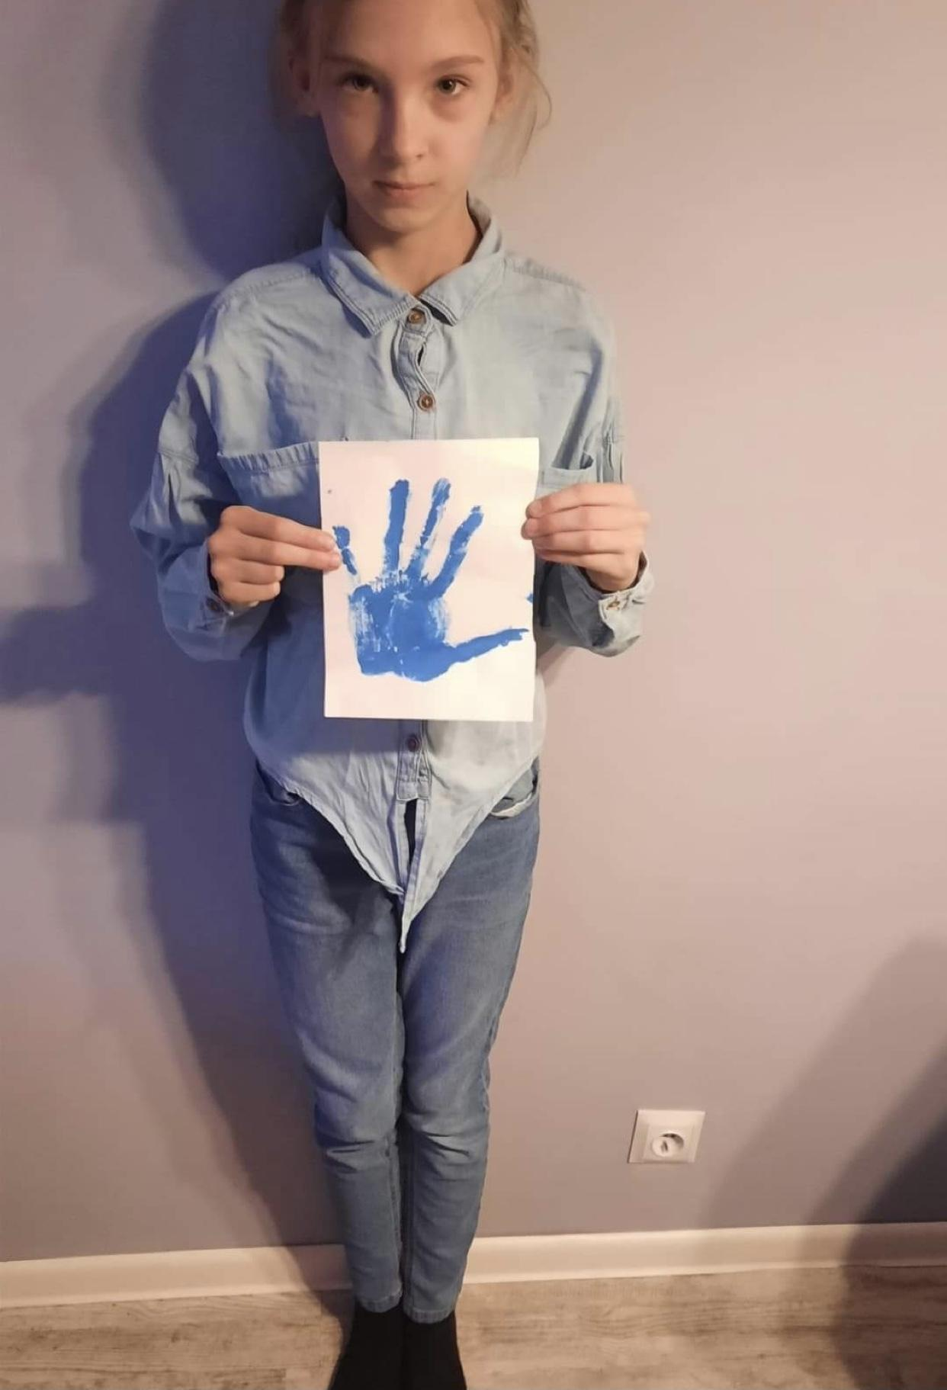
Zuzia

Slide 14
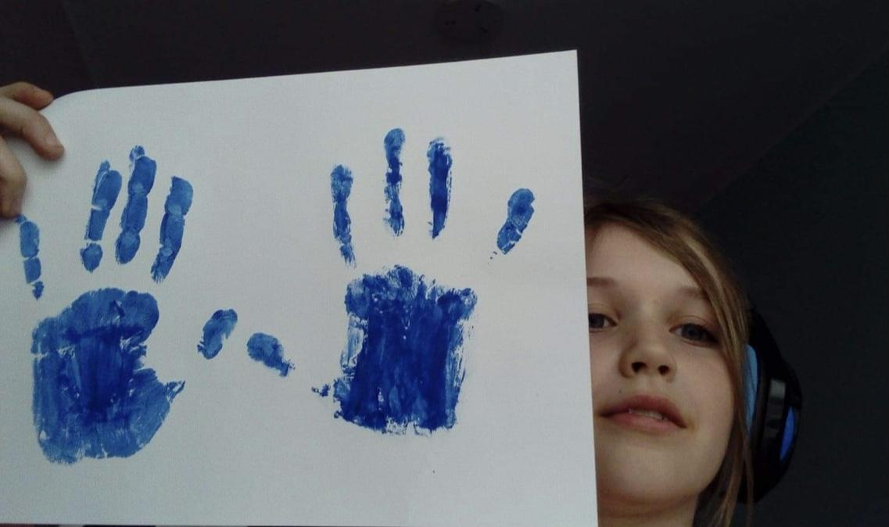
Weronika

Slide 15
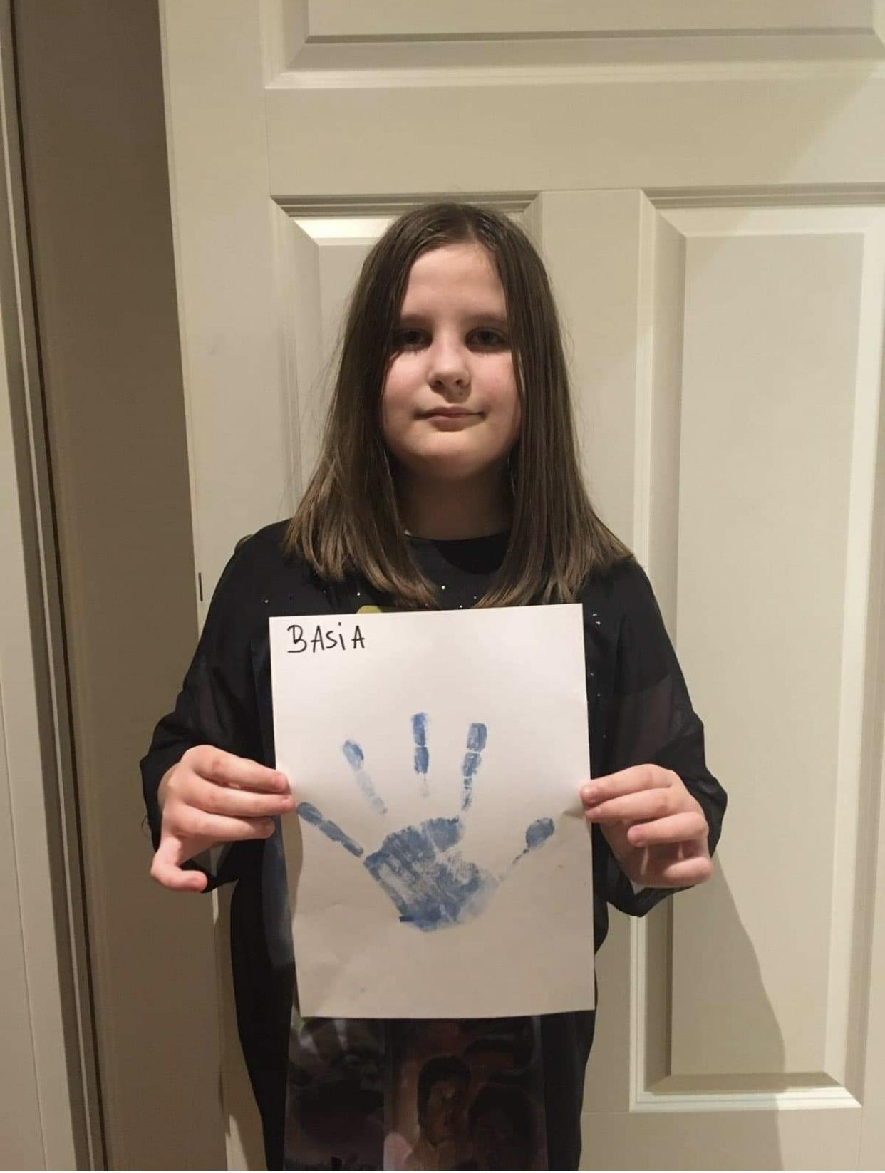
Basia

Slide 16
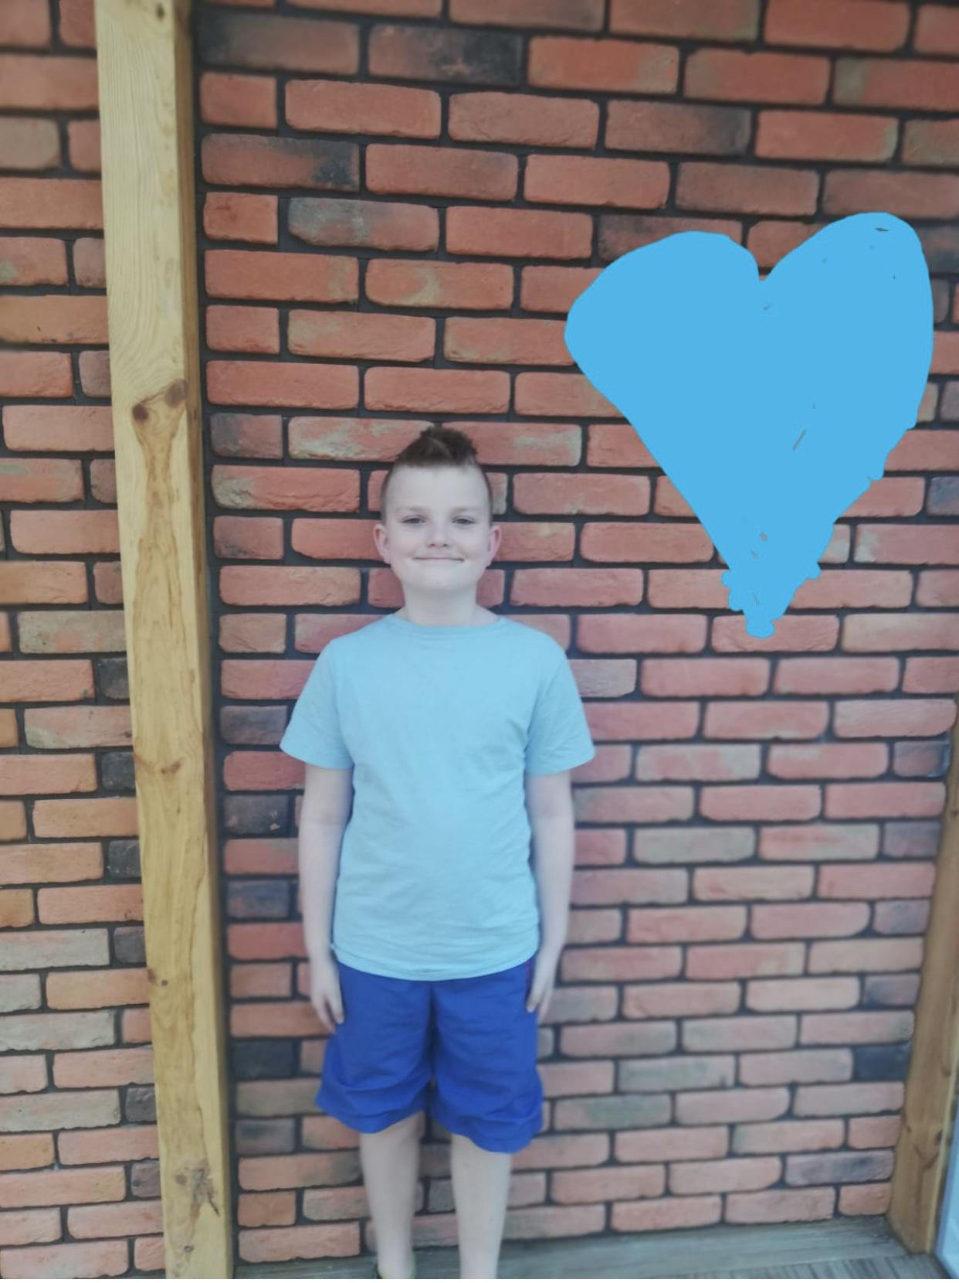
Marcel

Slide 17
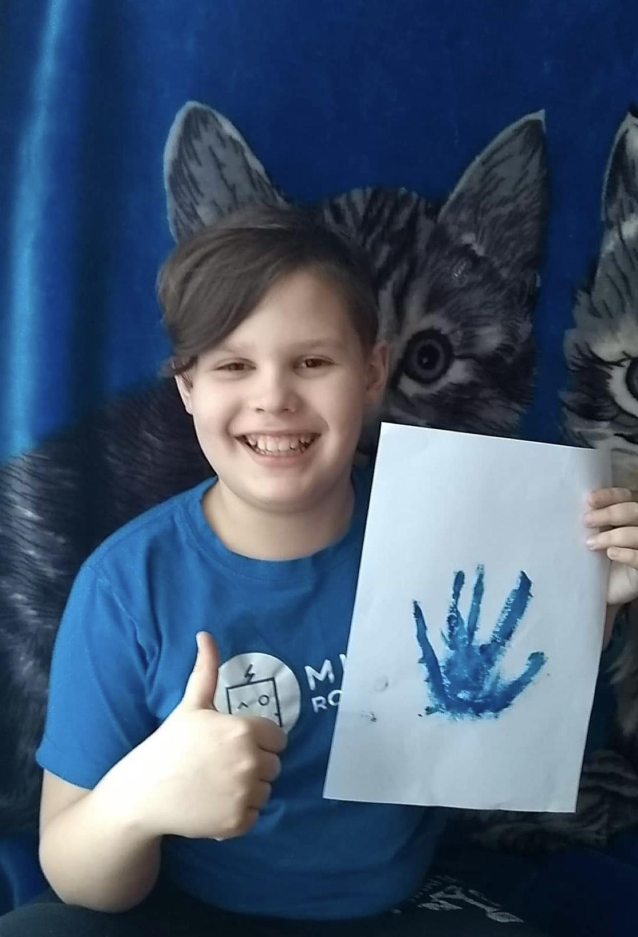
Filip P.

Slide 18
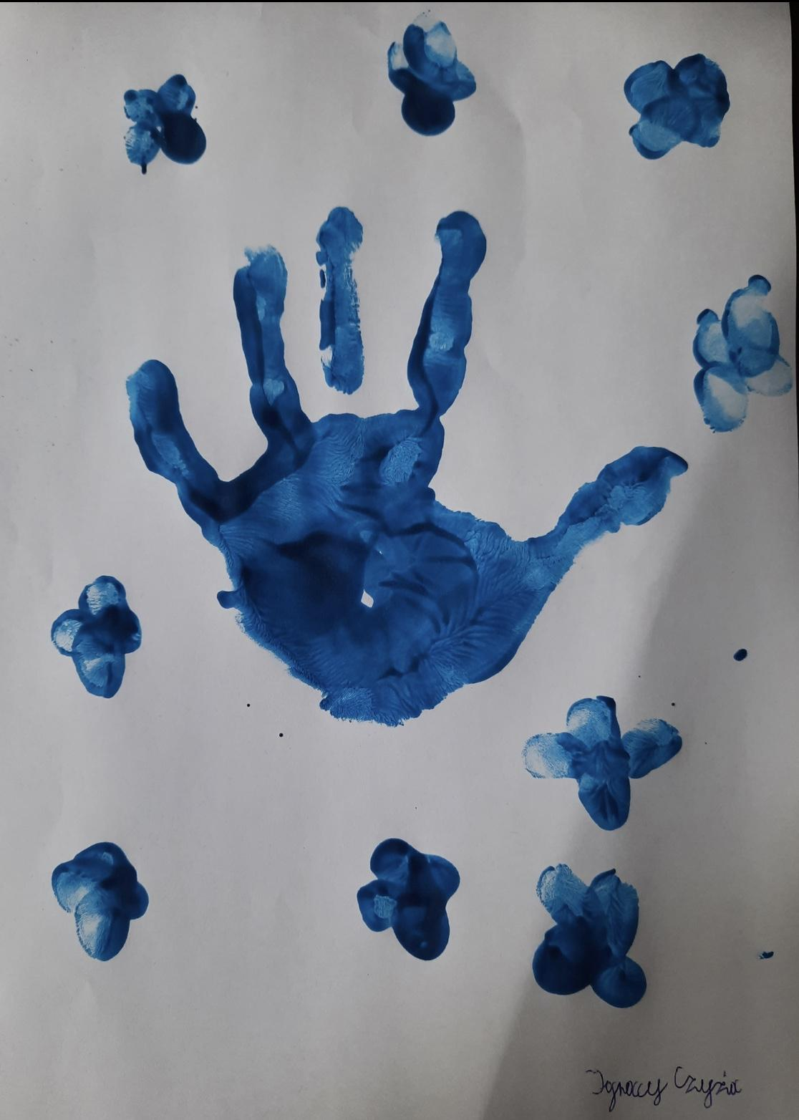
Ignacy

Slide 19
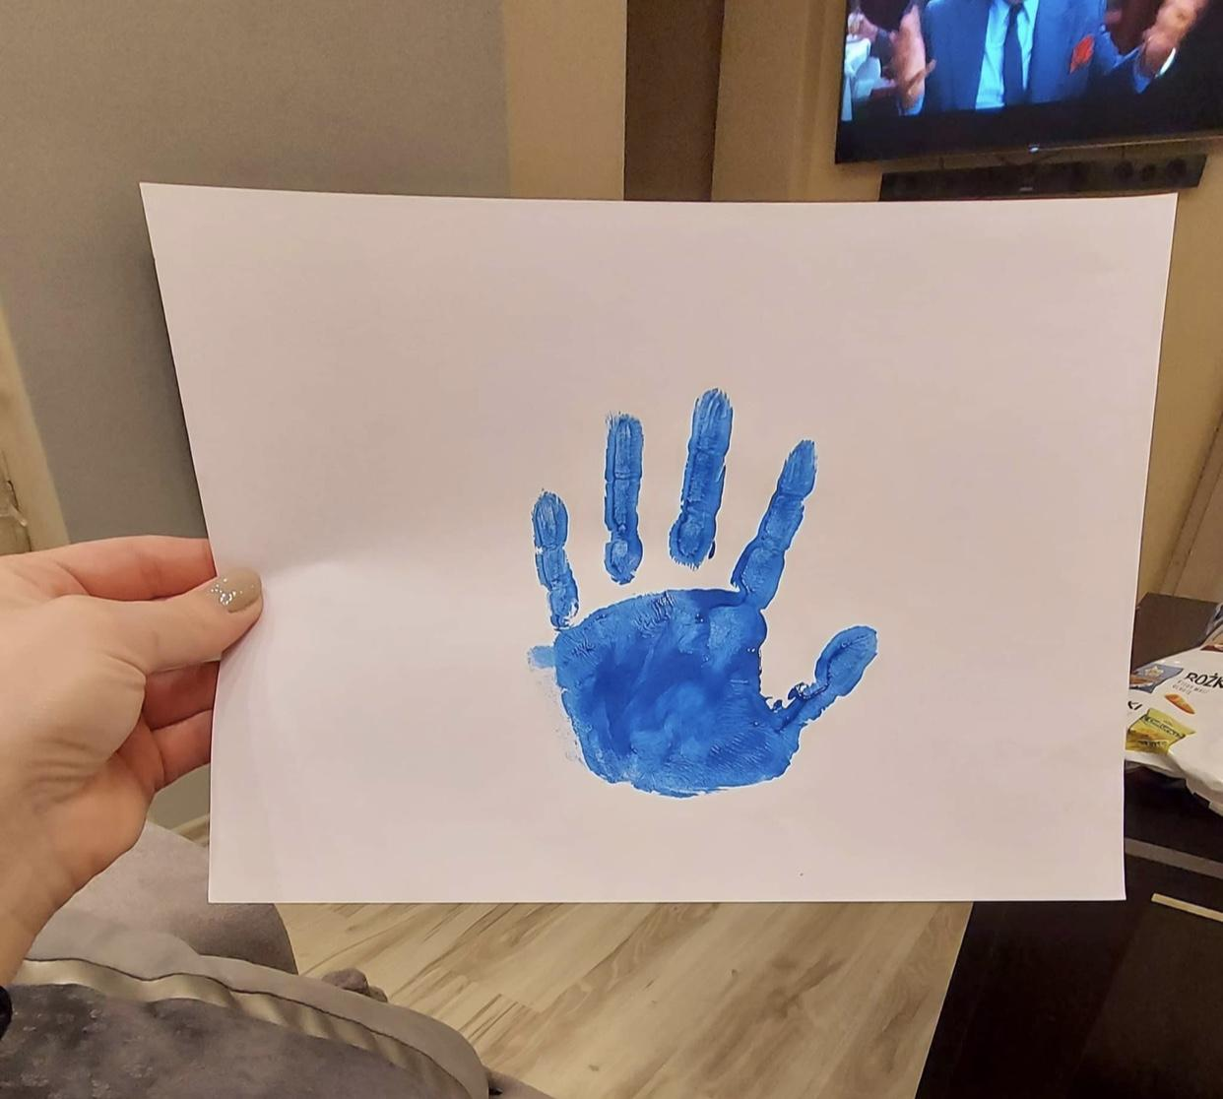
Mikołaj

Slide 20
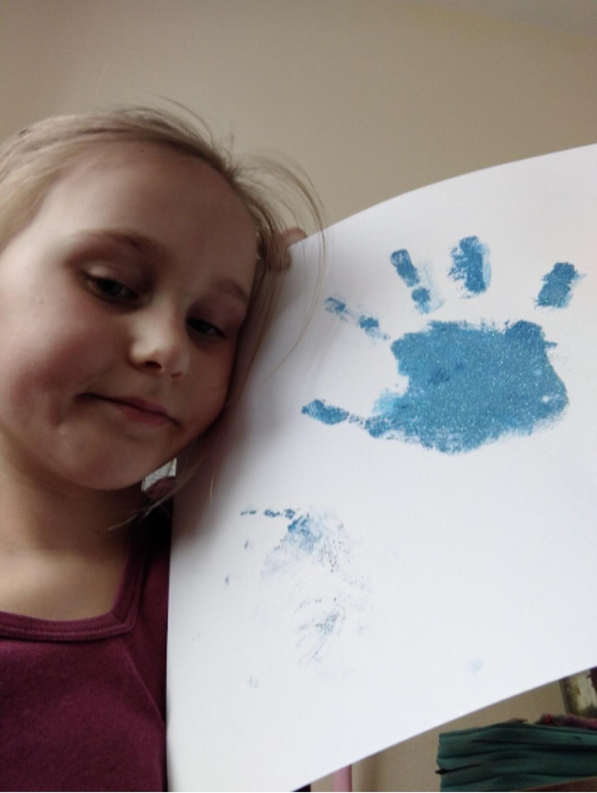
Tosia

Slide 21
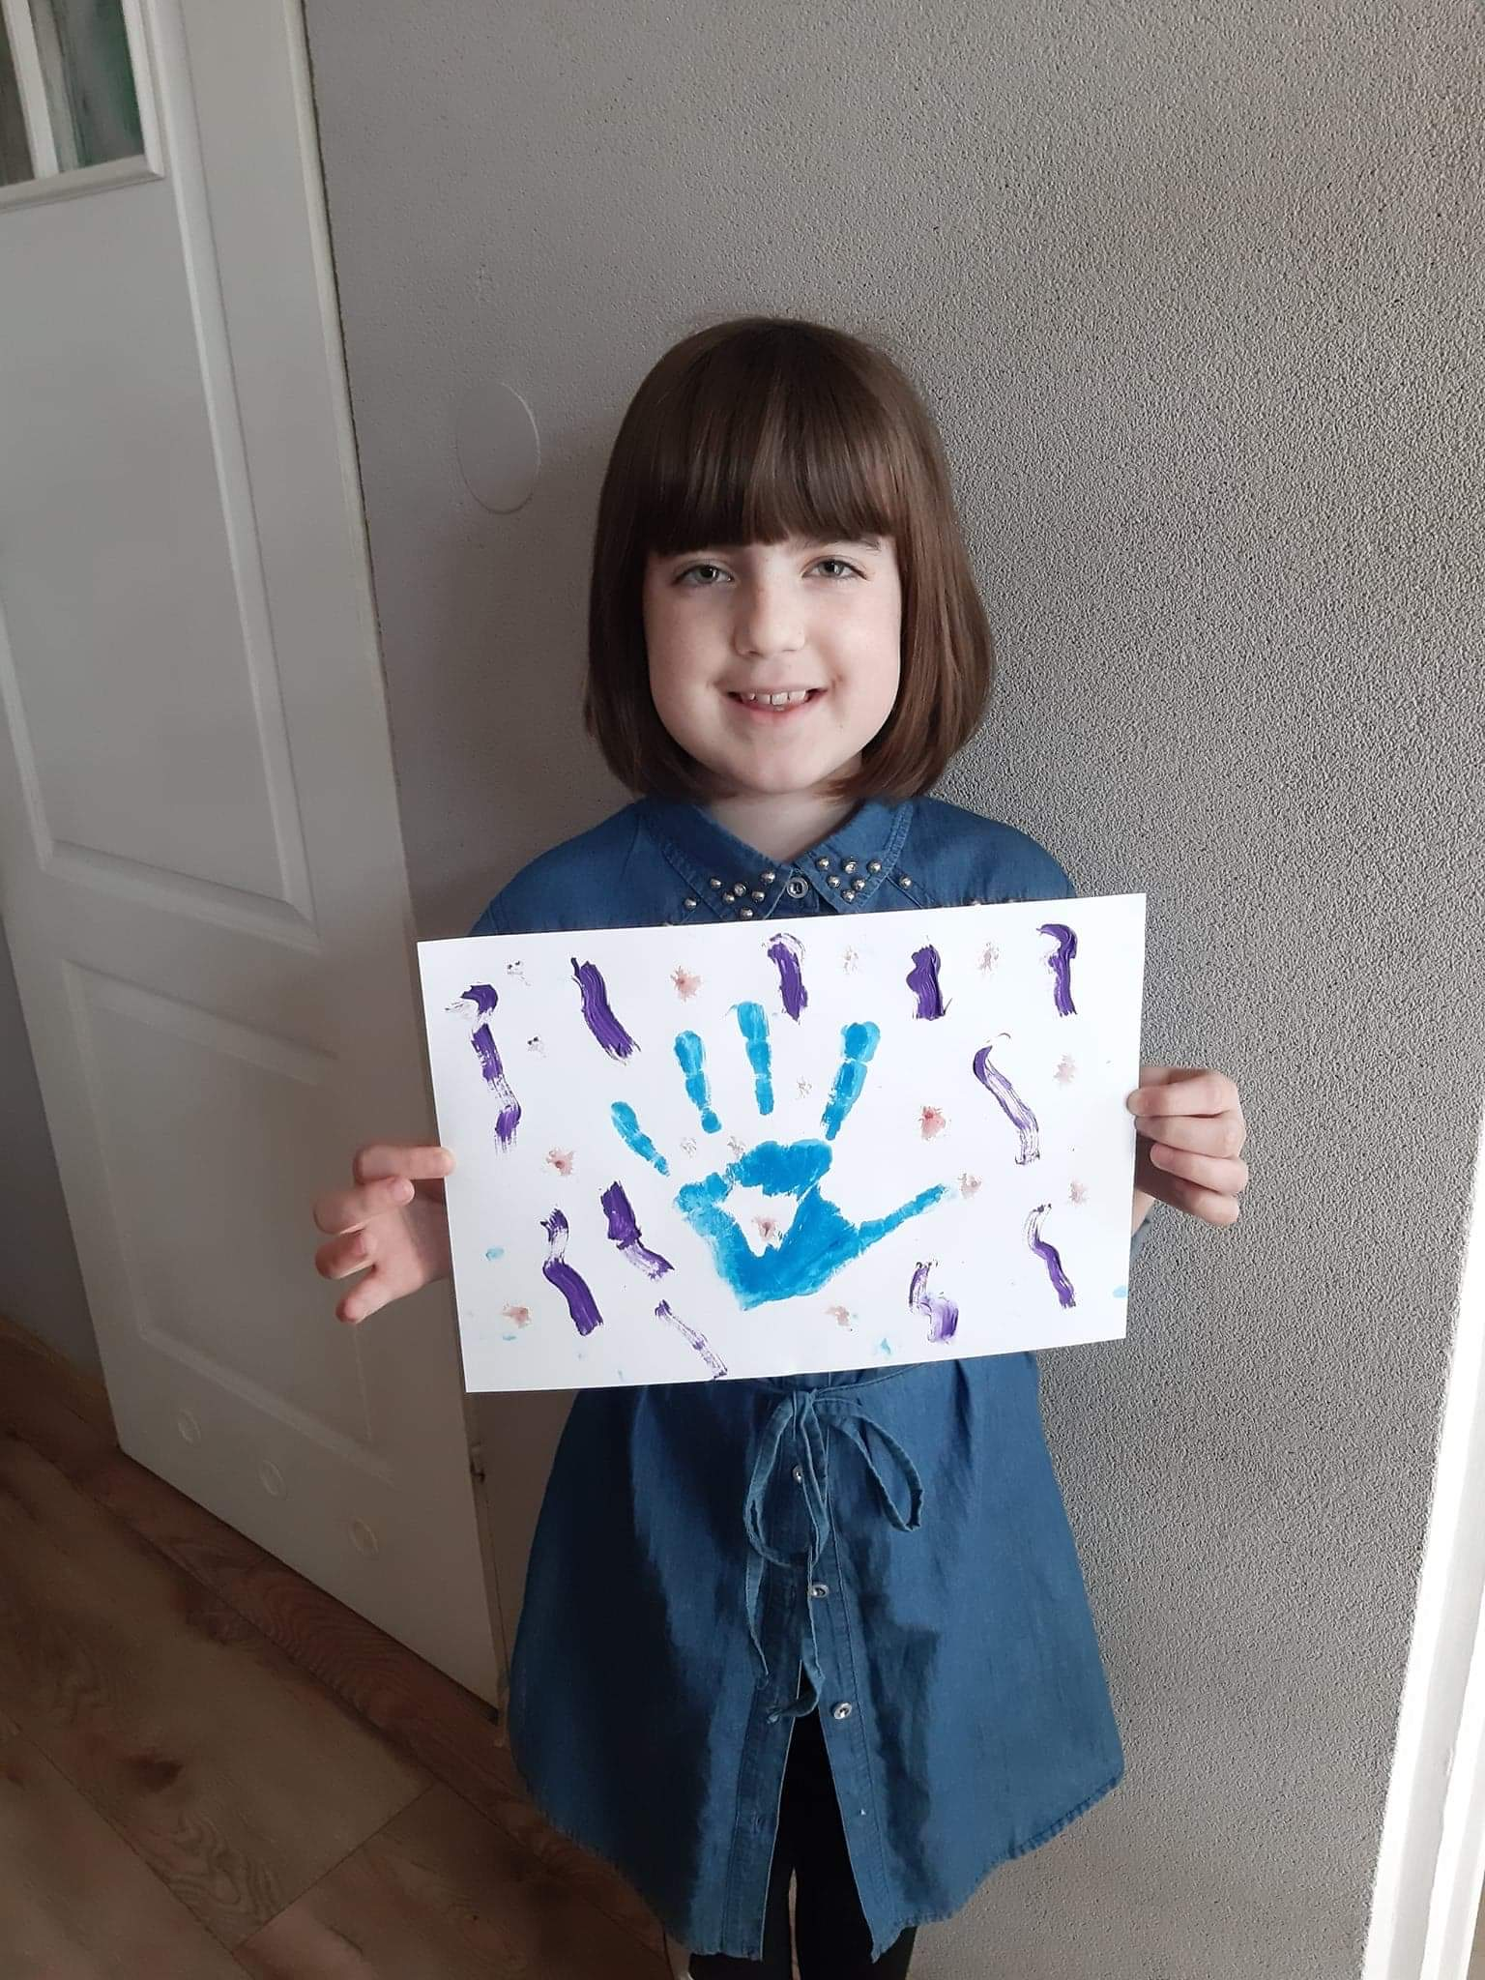
Emilka

Slide 22
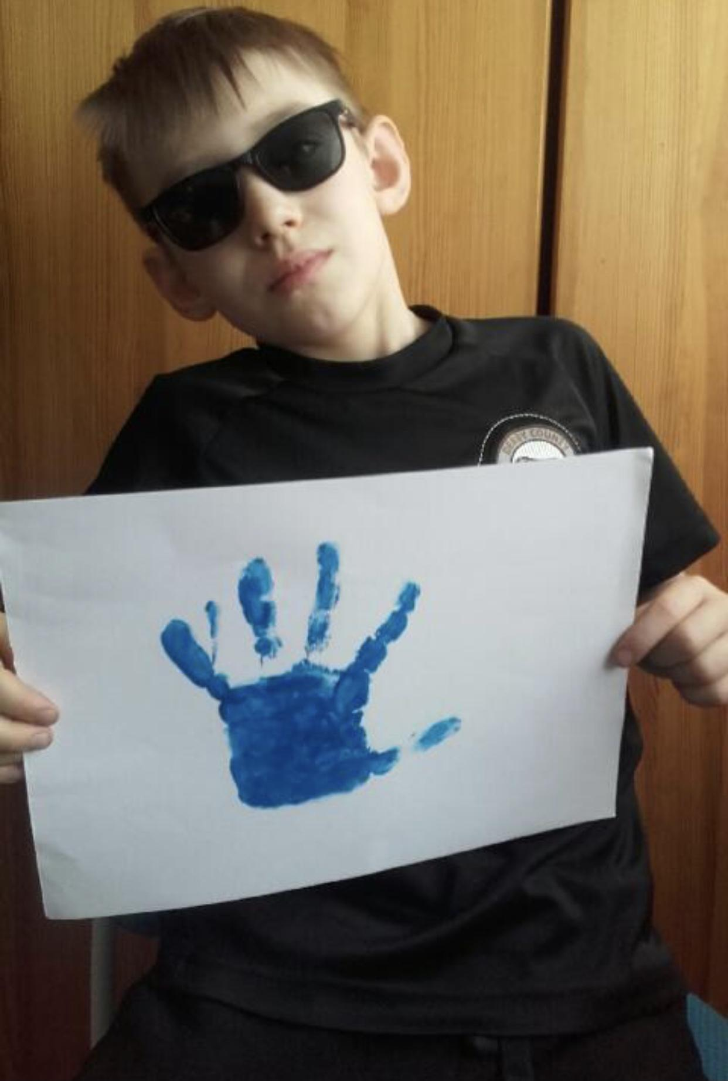
Staś

Slide 23
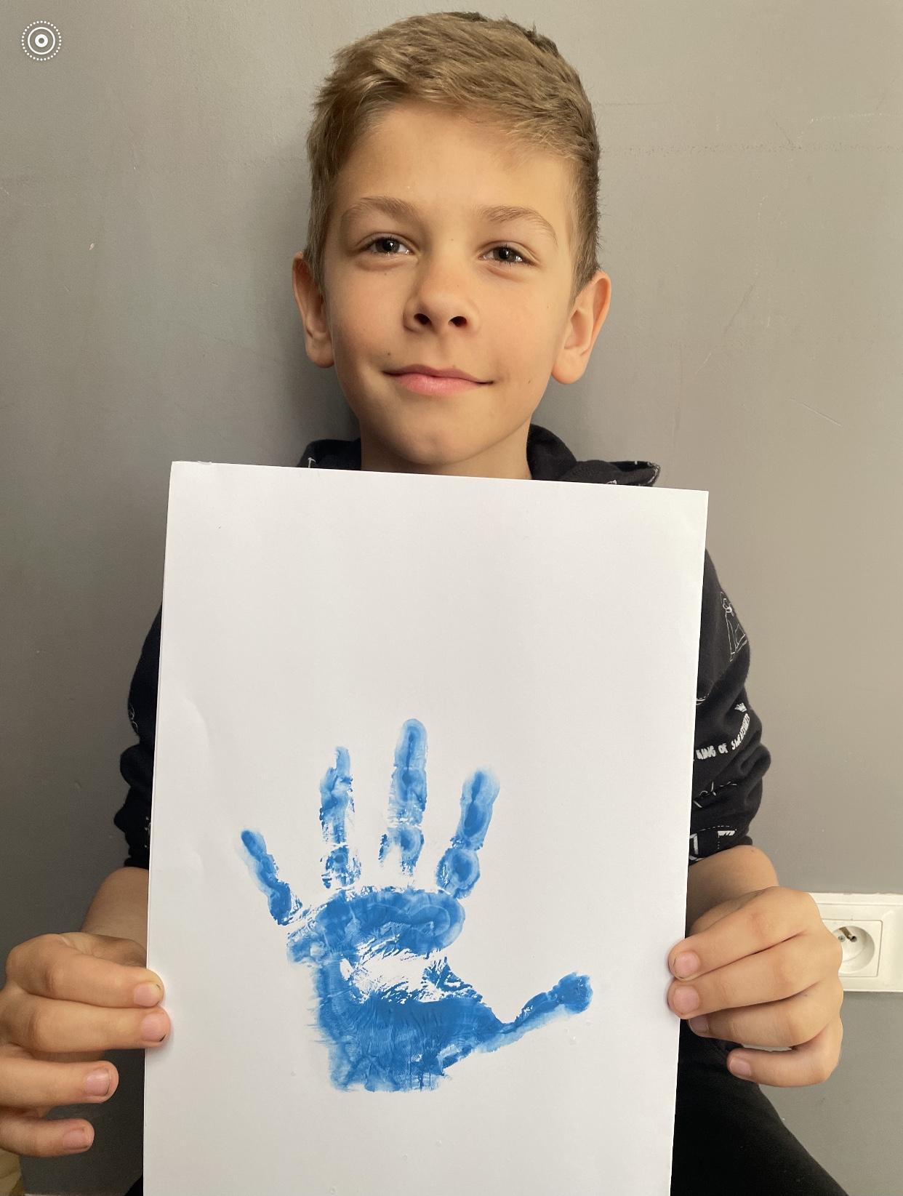
Tomek

Slide 24
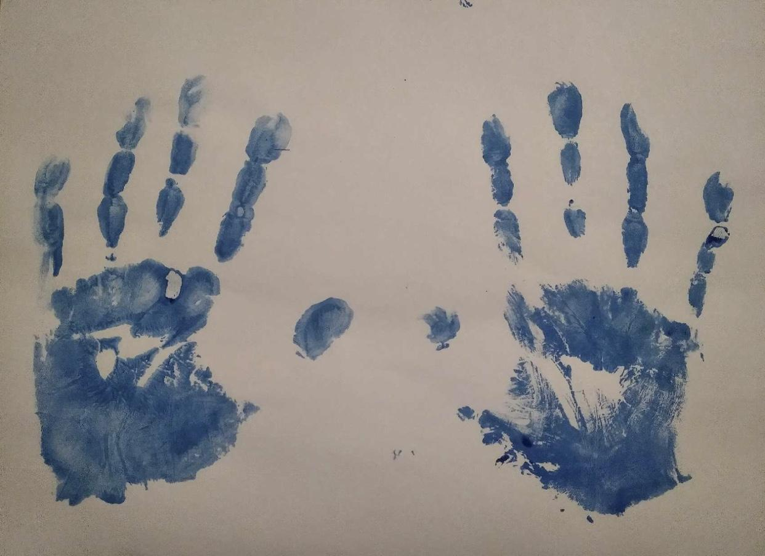
Nikodem

Slide 25
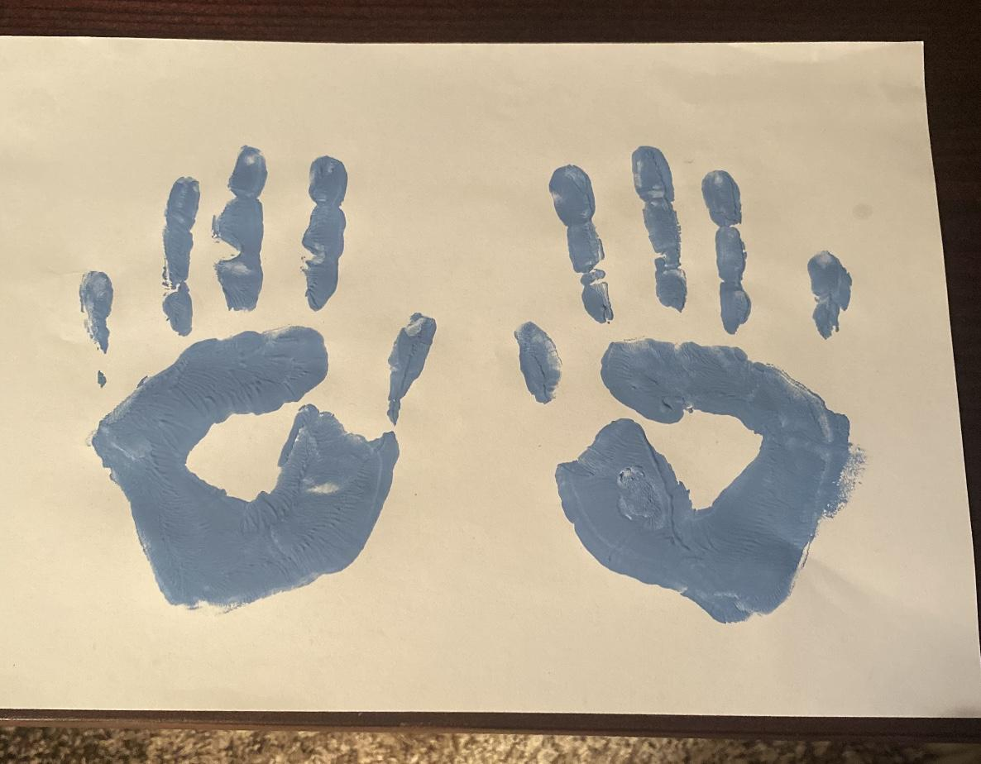
Kasia

